Slide 1
5장 소비자 분석 및 표적 소비자 선정
사례 중심의 광고기획론
강미선 지음

Slide 2
차례
소비자 분석을 왜 하는가?
소비자의 유형화
소비자 심리 분석
표적 소비자 선정

Slide 3
1. 소비자 분석을 왜 하는가?
‘소비자 인사이트’ 얻기 위해서
소비자 인사이트?
소비자의 행동이나 태도에 숨어 있는 속마음
물건을 구매하도록 유도하고 행동하게 만드는 그 무엇
누구나 짐작하는 것을 조사나 분석으로 재확인 하는 작업이 아니라 미처 생각하지 못한 것, 그러면서도 제품과 관련해 핵심 아이디어를 도출해야 진정한 소비자 분석이라 할 수 있을 것

Slide 4
2. 소비자의 유형화
시장 세분화
인구학적 세분화
지리적 세분화
심리적 세분화
행동적 세분화
매체 이용 행동으로 본 소비자 유형
스마트 모빌리언 (Smart Mobilian)
조기 수용자 (Early Adopter)
프리미어 소비자
골드 시니어 소비자
알파맘

Slide 5
3. 소비자 심리 분석
소비자의 라이프 스타일
소비자의 핵심 가치
소비자의 관여도

Slide 6
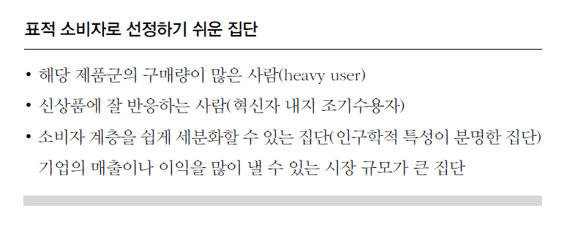
4. 표적 소비자 선정

Slide 7
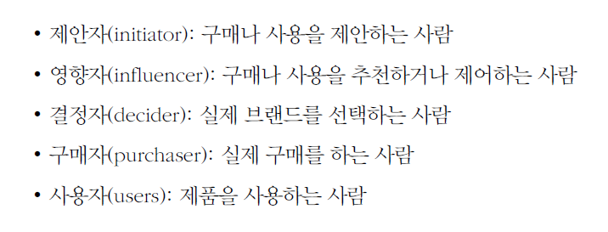
표적 소비자의 역할

